Slide 1
POEB - licenciaturas Docente Amélia Artes segundo semestre de 2015 FEUSP
Aula 10: financiamento da educação

Slide 2
Organização da aula:
Retomar aula anterior
Recursos para educação
FUNDEF
FUNDEB
FNDE

Slide 3
AULA ANTERIOR
Dúvidas?

Slide 4
Recursos para educação
VINCULAÇÃO – alíquota (mínima) a ser aplicada em educação
Art 212 CF
Art 69 LDB
União – nunca menos de 18%
Estados e Municípios – nunca menos de 25%
Ou o que consta nas Constituições Estaduais (SP 30%)
Ou Leis Orgânicas dos Municípios (SP 31%)
A serem gastos coma Manutenção e Desenvolvimento do Ensino (MDE)

Slide 5
Recursos para educação
HISTÓRICO:
1934 – 10% união; 20% estados e municípios
1937 – ausente
1946 - 10% união; 20% estados e municípios
1967 – ausente – EC em 1969
EC n. 24 – João Calmon 13% união; 25% estados e municípios
POR QUE VINCULAR?

Slide 6
Recursos para educação
LDB art 70,71,72 e 73
Correção das transferências (variação de valores, inflação) – manutenção de um valor real
DESPESAS COM MANUTENÇÃO E DESENVOLVIMENTO DO ENSINO
No que posso gastar? (art 70 - LDB)
Remuneração e aperfeiçoamento
Aquisição, construção, conservação, etc de equipamentos escolares
Manutenção de bens e serviços
Levantamentos estatísticos
Atividades meio (hospitais universitários)
Concessão de bolsas
Amortização de custeio
Material didático e transporte escolar

Slide 7
Recursos para educação
No que não posso gastar? (art 71 - LDB)
Pesquisa não vinculada ao ensino;
Subvenção de instituições desportivas, culturais e assistenciais
Formação de quadros para a administração pública
Programas de alimentação, assistência médica, psicológica e odontológica
Obras, mesmo que beneficiem a escola
Desvio de função
Polêmicas
Aposentadorias
Hospitais universitários

Slide 8
FUNDEF
FUNDEF - Fundo de Manutenção e Desenvolvimento do Ensino Fundamental e de Valorização do Magistério – ESTADUAL – 01/01/1998 – validade 10 anos
Determina como gastar os 25 % que Estados e Municípios obrigatoriamente devem gastar com educação art 212 CF 88, modificado pela Emenda Constitucional n. 14, regulamentado pela lei 9.424/96 – criação do FUNDEF

Slide 9
FUNDEF
FUNDEF
60% com salário da ativa
25% do total de impostos
60% com EF
15%

Slide 10
FUNDEF
Objetivos :
corrigir a má distribuição de recursos
Melhora do salário dos professores
Controle pelo número de alunos
Valor aluno ano

Slide 11
FUNDEF
Valor aluno ano

Slide 12
FUNDEB
Validade 14 anos
Alcance – educação Básica ( PEC 415 excluía a creche)
Mantém os 27 fundos estaduais de natureza contábil
Ampliação do atendimento – 35 milhões para 48 milhões
Aumento da contribuição de estados e municípios de 15 para 20%
Aumento da fonte de recursos: IPVA, ITR, Imposto sobre doações e transmissão de bens
Implantação gradual – 3 anos – matrículas, impostos e transferências da união

Slide 13
FUNDEB
Aumento de gastos – 35 bilhões para 55 bilhões (união passa de 313 milhões para 4,5 bilhões em 3 anos)
60% gasto em pagamento de salários ( proposta de 80%)
Valor mínimo separado por nível
Salário educação para Educação Básica

Slide 14
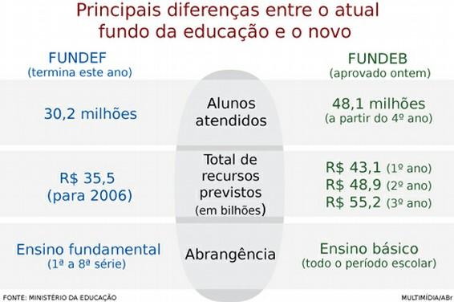
FUNDEF para FUNDEB

Slide 15
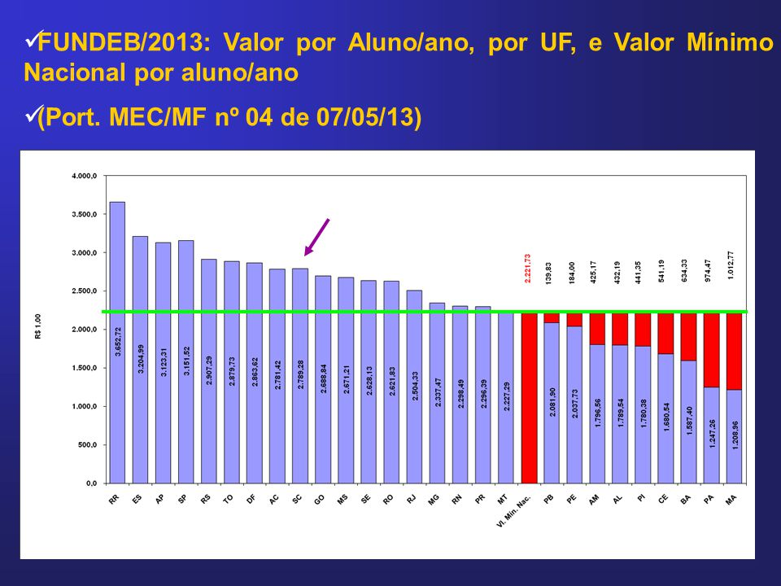
FUNDEF para FUNDEB

Slide 16
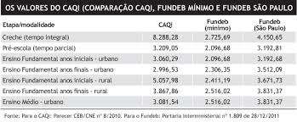
FUNDEB

Slide 17
FNDE

Slide 18
FNDE
Site FNDE – programas financiados

Slide 19
Próxima aula – sistemas de avaliação

Slide 20
bibliografia

